Slide 1
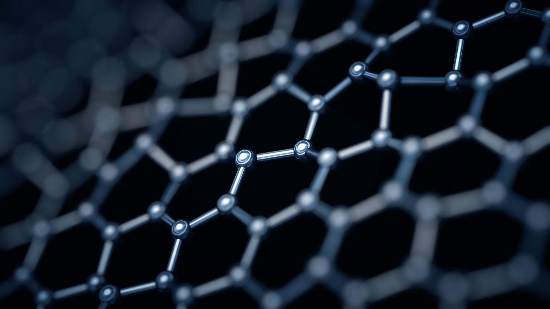
Design, manufacture and description of properties of protective coating containing antipyrine
Marcin Tomkiewicz promotor: dr inż. Piotr szatkowski

Slide 2
Plan pracy
Materiały użyte w pracy oraz ich funkcje 6.1 Matryca 6.2 Modyfikatory matrycy 6.3 Modyfikatory włókniste
Metody wytwarzania powłok
Metody badawcze 8.1 Badania palności 8.2 Badania ogniotrwałości
Notes:
Ograniczanie dopływu ciepła do płonącego polimeru przez utworzenie ekranu termicznego, oddzielającego miejsce spalania od jego bezpośredniego otoczenia
Ochłodzenie strefy spalania przez zwiększenie odpływu ciepła do otoczenia. Może to nastąpić wskutek zwiększonego przewodnictwa cieplnego nagrzanego materiału, strat ciepła na parowanie składników destrukcji, odprowadzanie ciepła przez odrywające się krople stopionego polimeru
Utrudnienie dopływu reagentów do frontu spalania w płomieniu np. Przez utworzenie ochronnej warstwy skarbonizowanej lub szklistej na powierzchni materiału lub warstwy gazów niepalnych w jej pobliżu np mieszaniny H2O I CO2

Slide 3
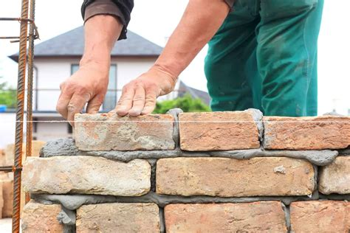
Materiały użyte w pracy

Slide 4
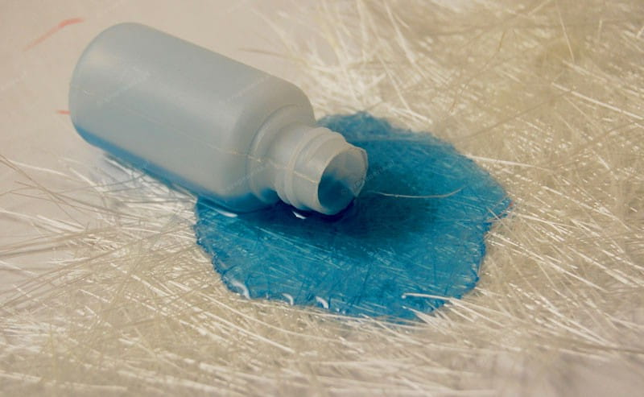
Matryca
W pracy wykorzystano dwa rodzaje żywic poliestrowych dostarczonych przez firmę LERG. Żywice te są uniepalniane i przeznaczone do nakładania poprzez natrysk
Estromal 14GFR uniepalniona jest cząstkami bromu
Estromal 17GFR uniepalniona jest cząstkami wodorotlenku glinu (Al(OH)3)

Slide 5
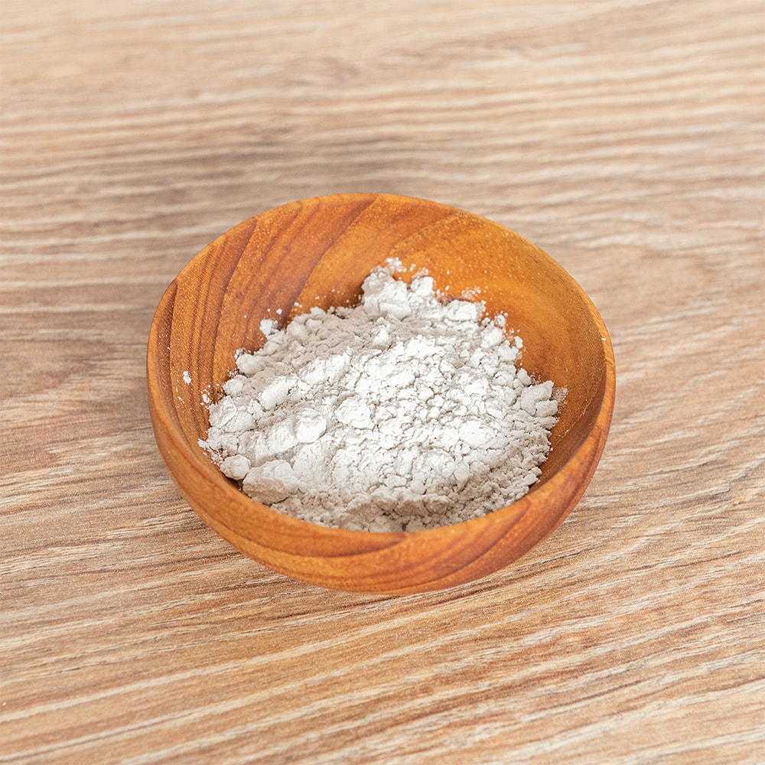
Modyfikatory matrycy – dodatki adhezyjne
Jako modyfikatory adhezyjne używano mikę oraz nanomontrmorylonit (nano MMT)
Użycie modyfikatorów było konieczne ze względu na niską adhezję warstw do stali
Maksymalne stężenia dodatków adhezyjnych zostało określone jako 1% dla nano MMT oraz 2% dla miki

Slide 6
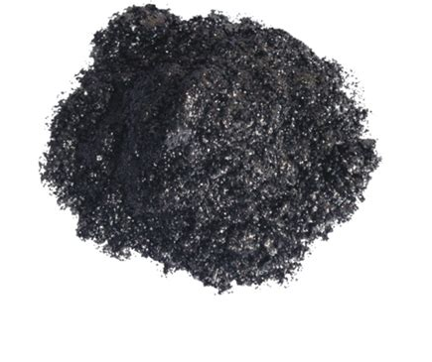
Modyfikatory matrycy – grafit ekspandowany
Głównym systemem uniepalniającym oraz zwiększającym ogniotrwałość warstw był dodatek grafitu ekspandowanego
Grafit ekspandowany posiada LOI >= 60 oraz w temperaturze powyżej 180⁰C zwiększa swoją objętość kilkukrotnie
Wpływa on pozytywnie na izolacyjność warstwy oraz jej niepalność

Slide 7
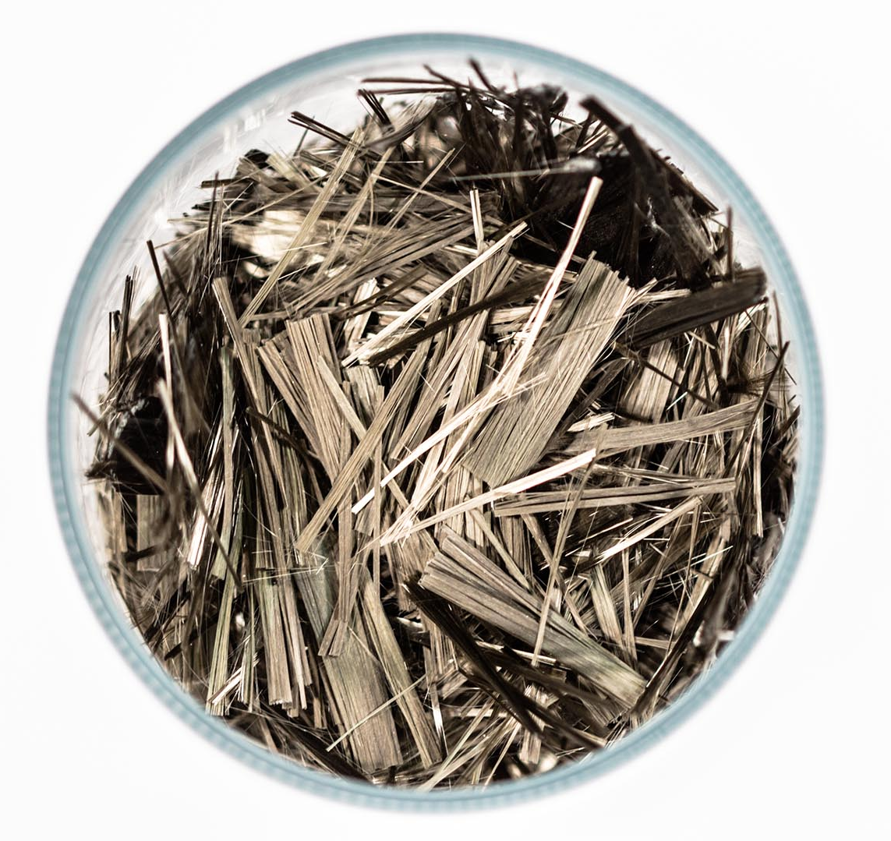
Modyfikatory włókniste
Jako modyfikatory włókniste użyto wełnę mineralną (do 10%)oraz włókna bazaltowe (do 20%)
Materiały te cechują się wysoką stabilnością termiczną (nawet ponad 1000⁰C), oraz izolacyjnością termiczną
Włókna bazaltowe użyto w formie ciętej, mat, oraz tkanin
Włókna bazaltowe dodatkowo uniemożliwiają rozpadnięcie się warstw

Slide 8
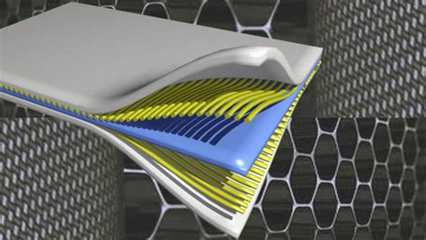
Metody wytwarzania powłok

Slide 9
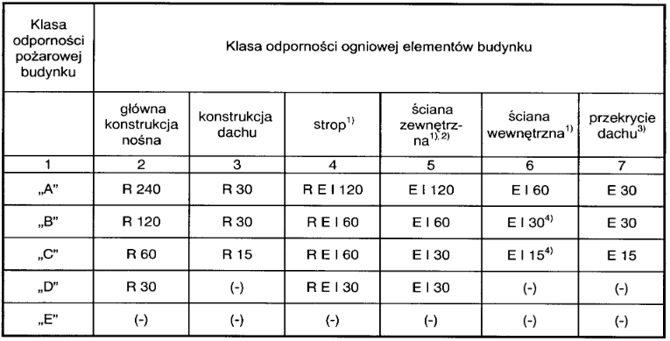






Klasy odporności ogniowej
Oznaczenia w tabeli:
R – nośność ogniowa
E – szczelność ogniowa
I – izolacyjność ogniowa
Liczba – czas w minutach
Przykłady klasy pożarowej budynków: - Unity Centre „Szkieletor” – A - Budynek A3 AGH – B - Blok mieszkalny 5 kondygnacji – C - Domek jednorodzinny - D

Slide 10
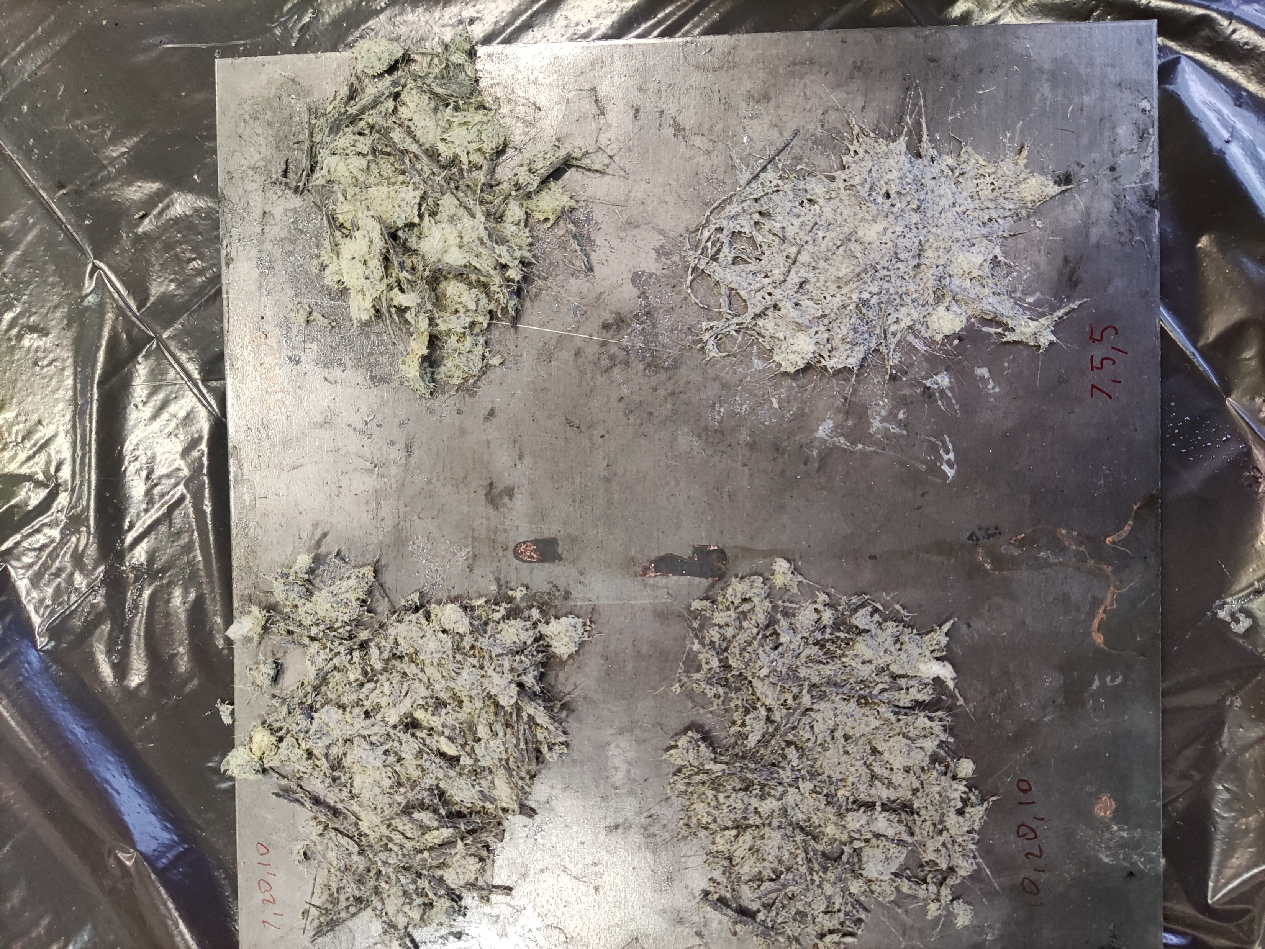

Powłoki jednowarstwowe
Powłoki jednowarstwowe są najłatwiejsze w otrzymywaniu oraz nakładaniu, jednak cechują się najgorszymi właściwościami
Na tym etapie udało się osiągnąć pełną niepalność powłoki
Ze względu na niską adhezję tych warstw nie można było zbadać ogniotwałości powłok

Slide 11
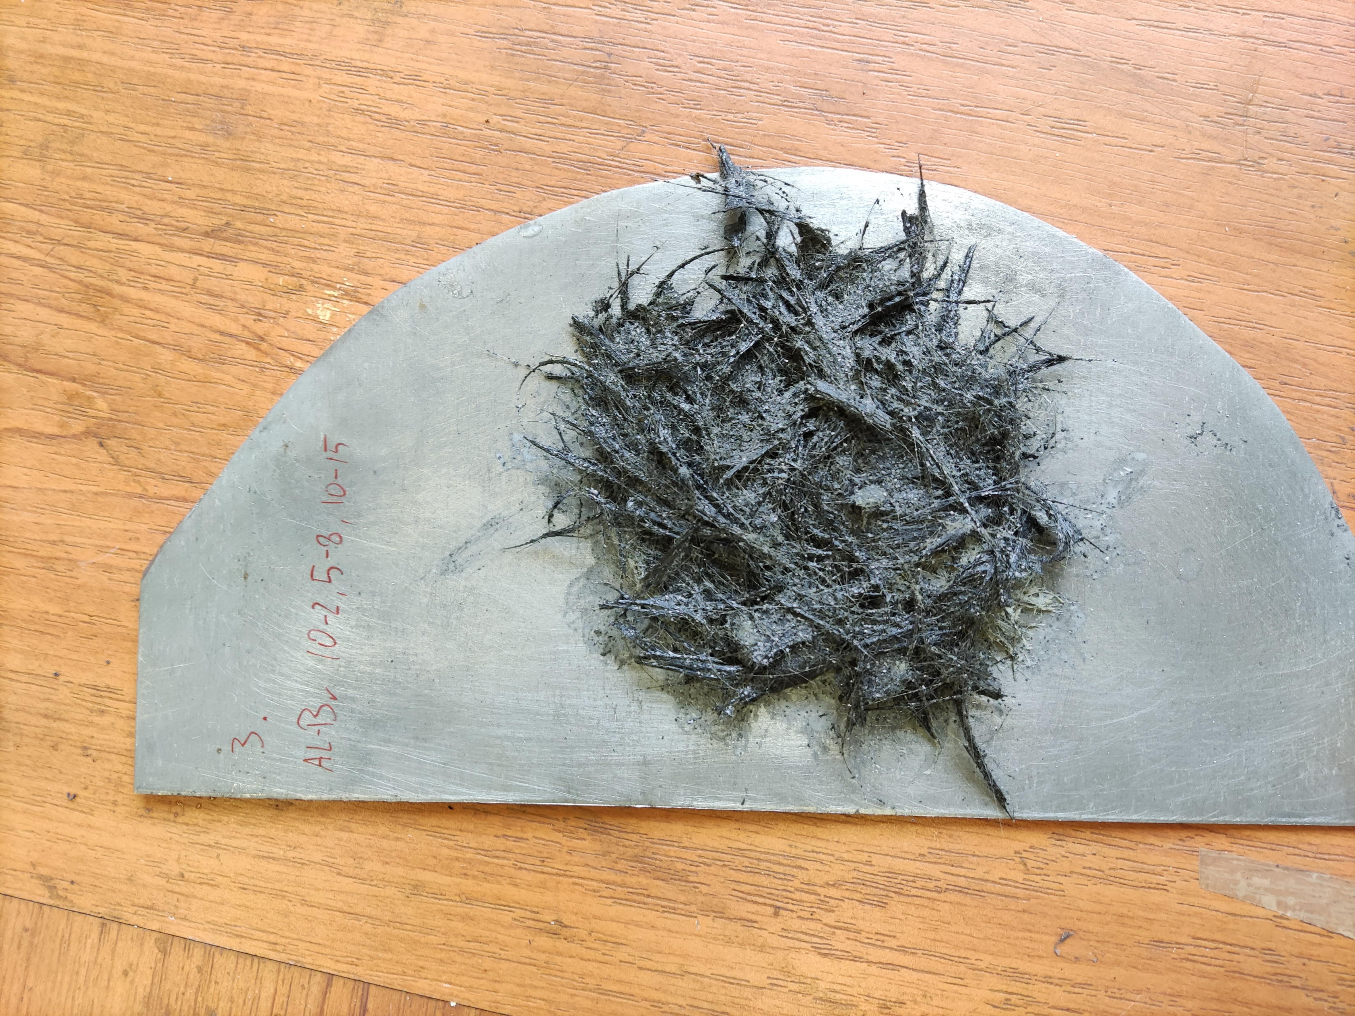
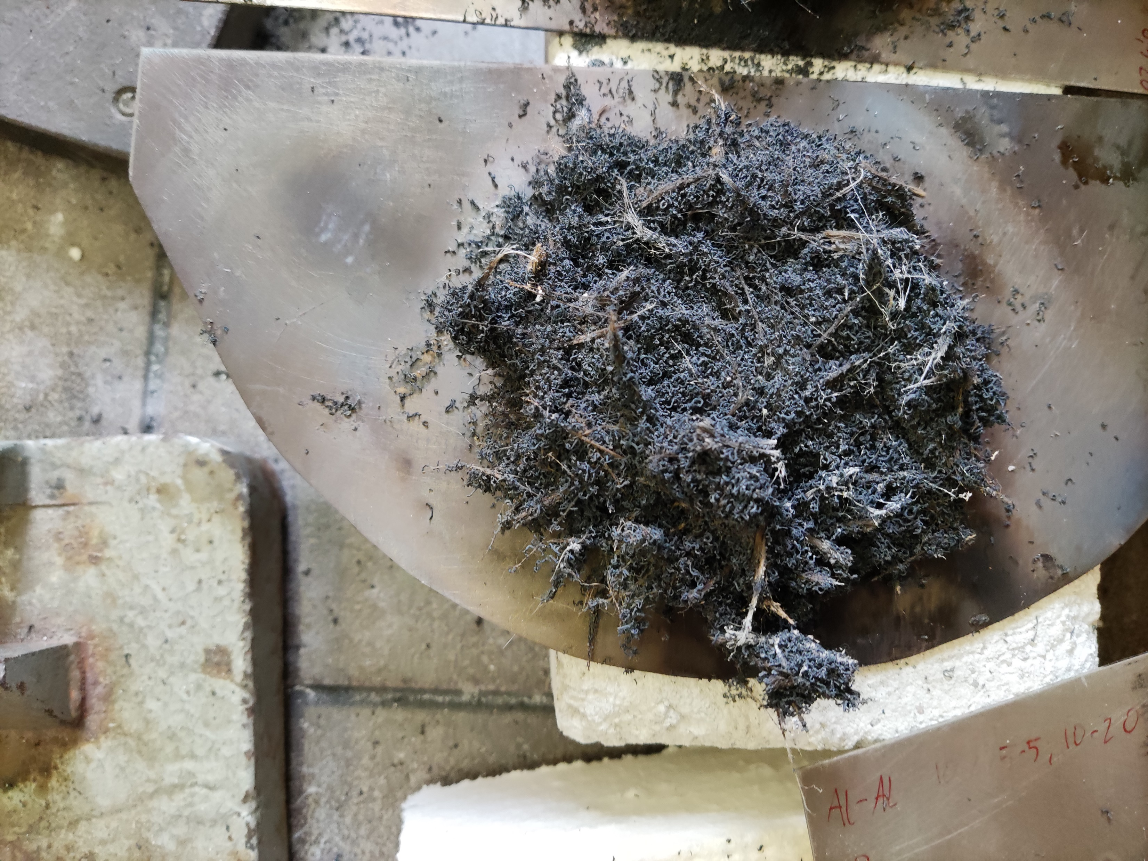
Powłoki wielowarstwowe
Natępnym krokiem było wykonanie powłok o dwóch lub trzech warstwach, przez co możliwe było zwiększenie adhezji powłoki
Warstwy te posiadały sfunkcjonalizowane warstwy: adhezyjną i ogniotrwałe
Umożliwiło to uzyskanie ogniotrwałości do poziomu około 30 minut

Slide 12
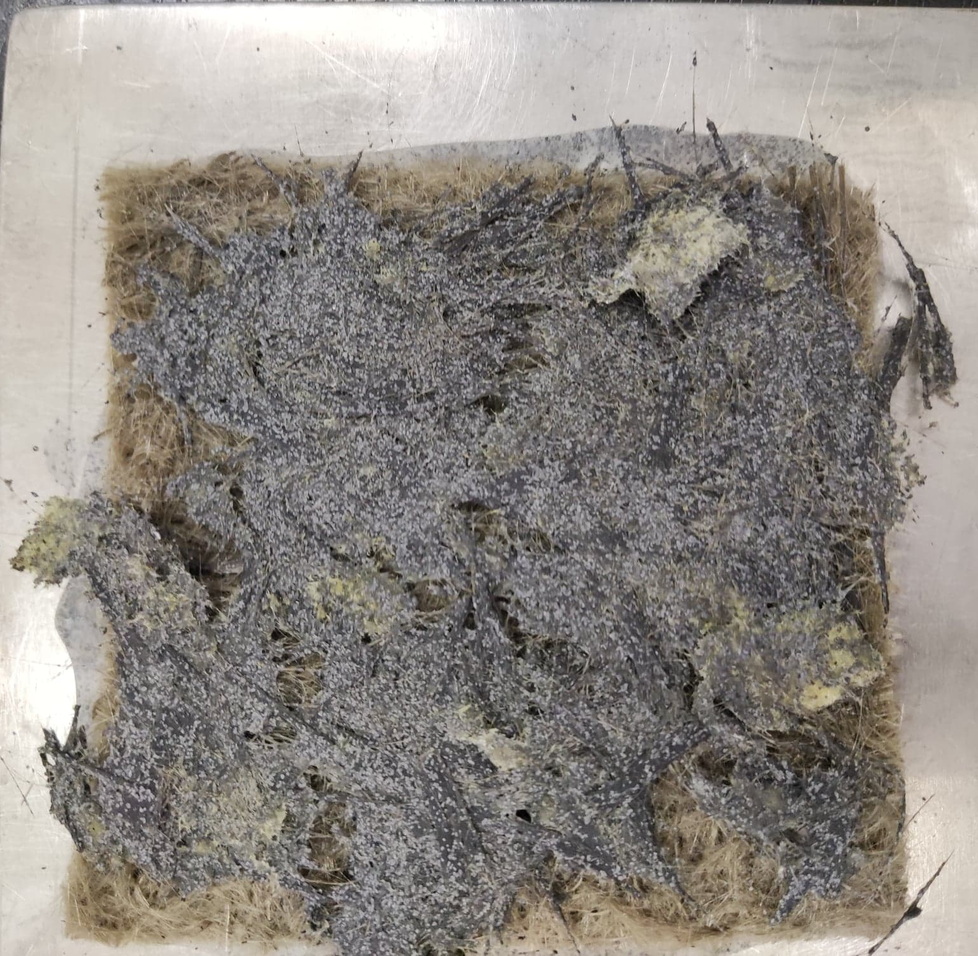
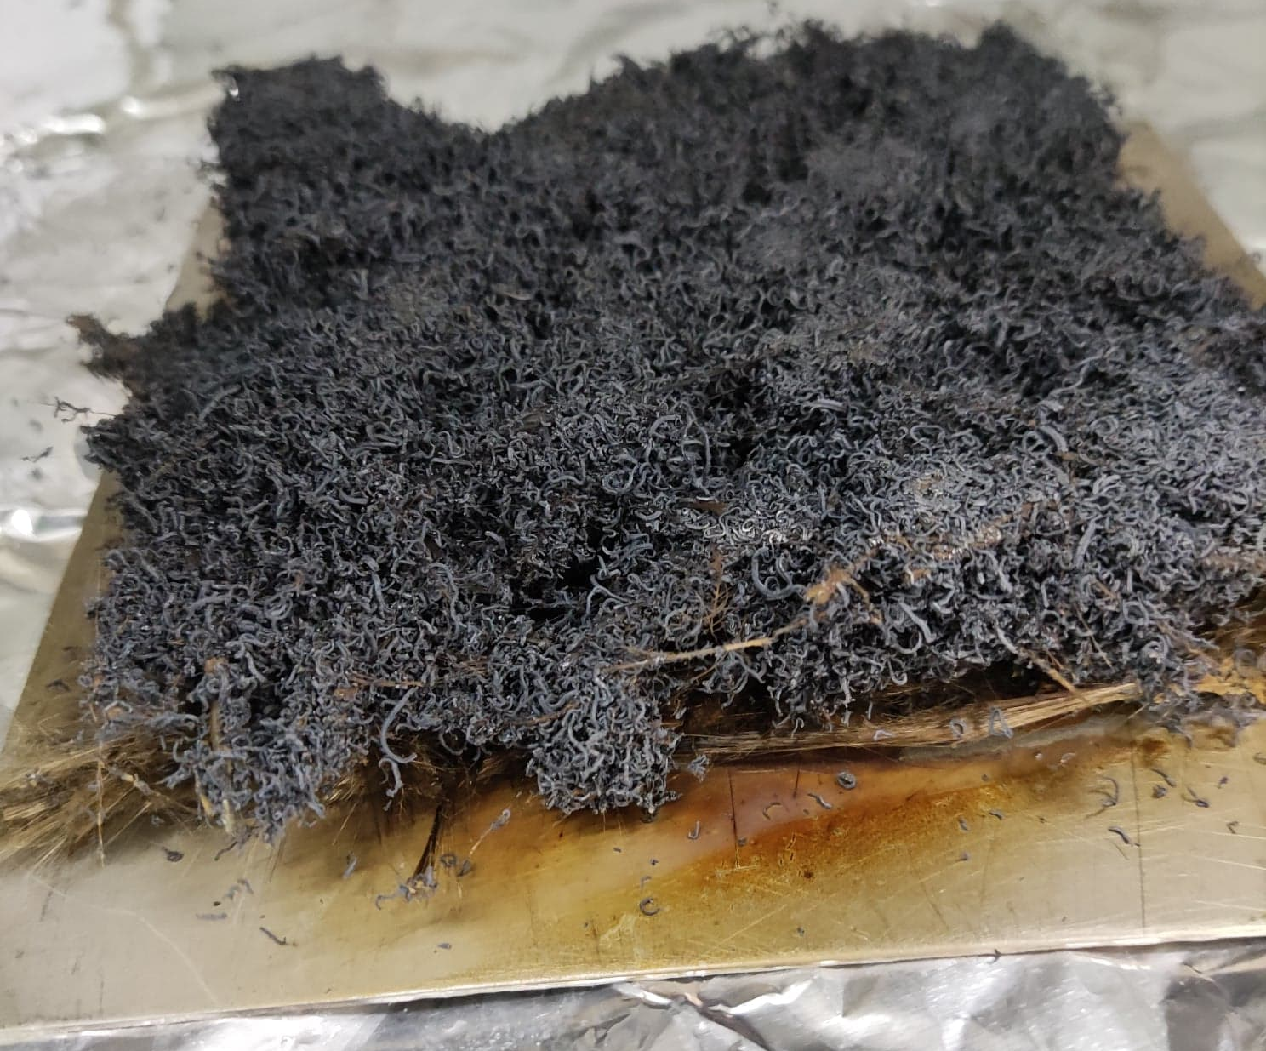
Powłoki wielowarstwowe z matami i tkaninami bazaltowymi
Dodatek warstw bazaltowych umożliwił zwiększenie czasu ogniotwałości do zakładanego pułapu godziny i dłużej
Warstwy te umożliwiły odkształcanie się i pompowanie się warstw ogniotrwałych bez wpływu na warstwy adhezyjne

Slide 13
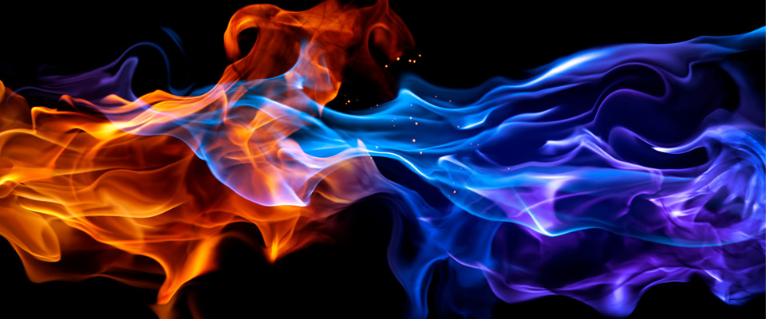
Badania przeprowadzone w pracy

Slide 14
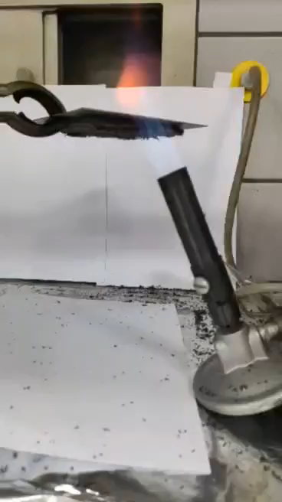
Badanie UL 94 5V
Badanie przeprowadzane zostało na płaskich kawałkach powłok o wymiarach 150x150x5 [mm] naniesionych na płyty stalowe
Płomień w tym badaniu ma 125mm i jest umiejscowiony pod kątem 20⁰
Aby uzyskać klasę niepalności 5VA powłoki musiały: - Nie palić się po 5 razie pod płomieniem dłużej niż 60s -Nie kapać palącymi się kroplami -Nie zostać przepalone

Slide 15
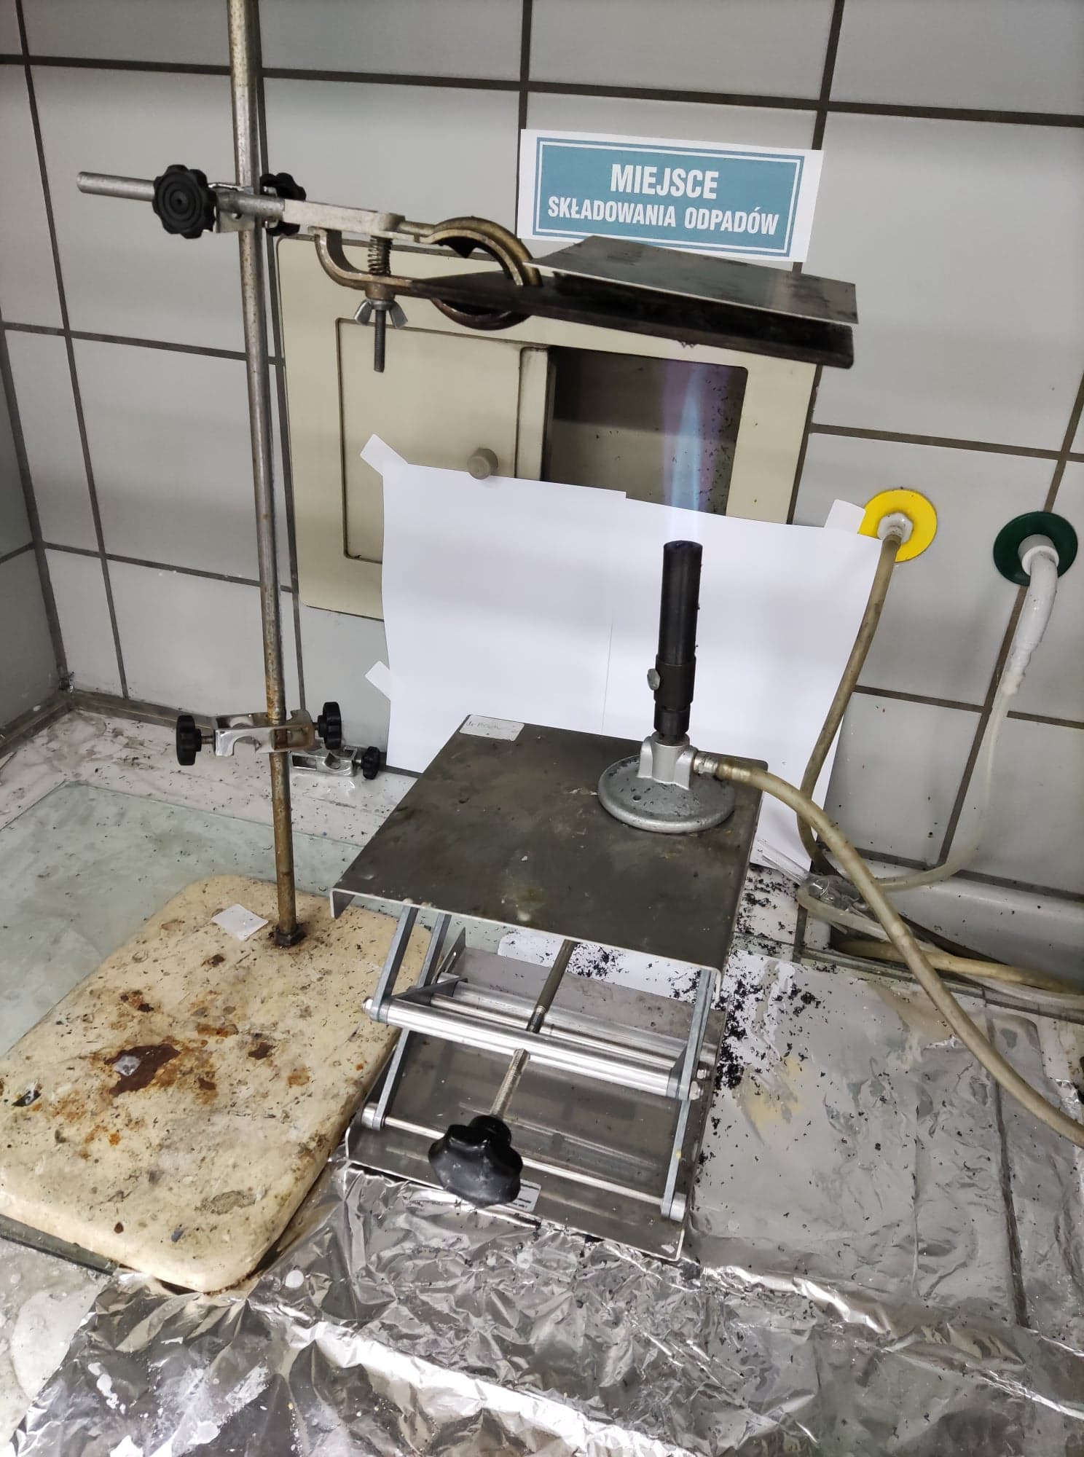
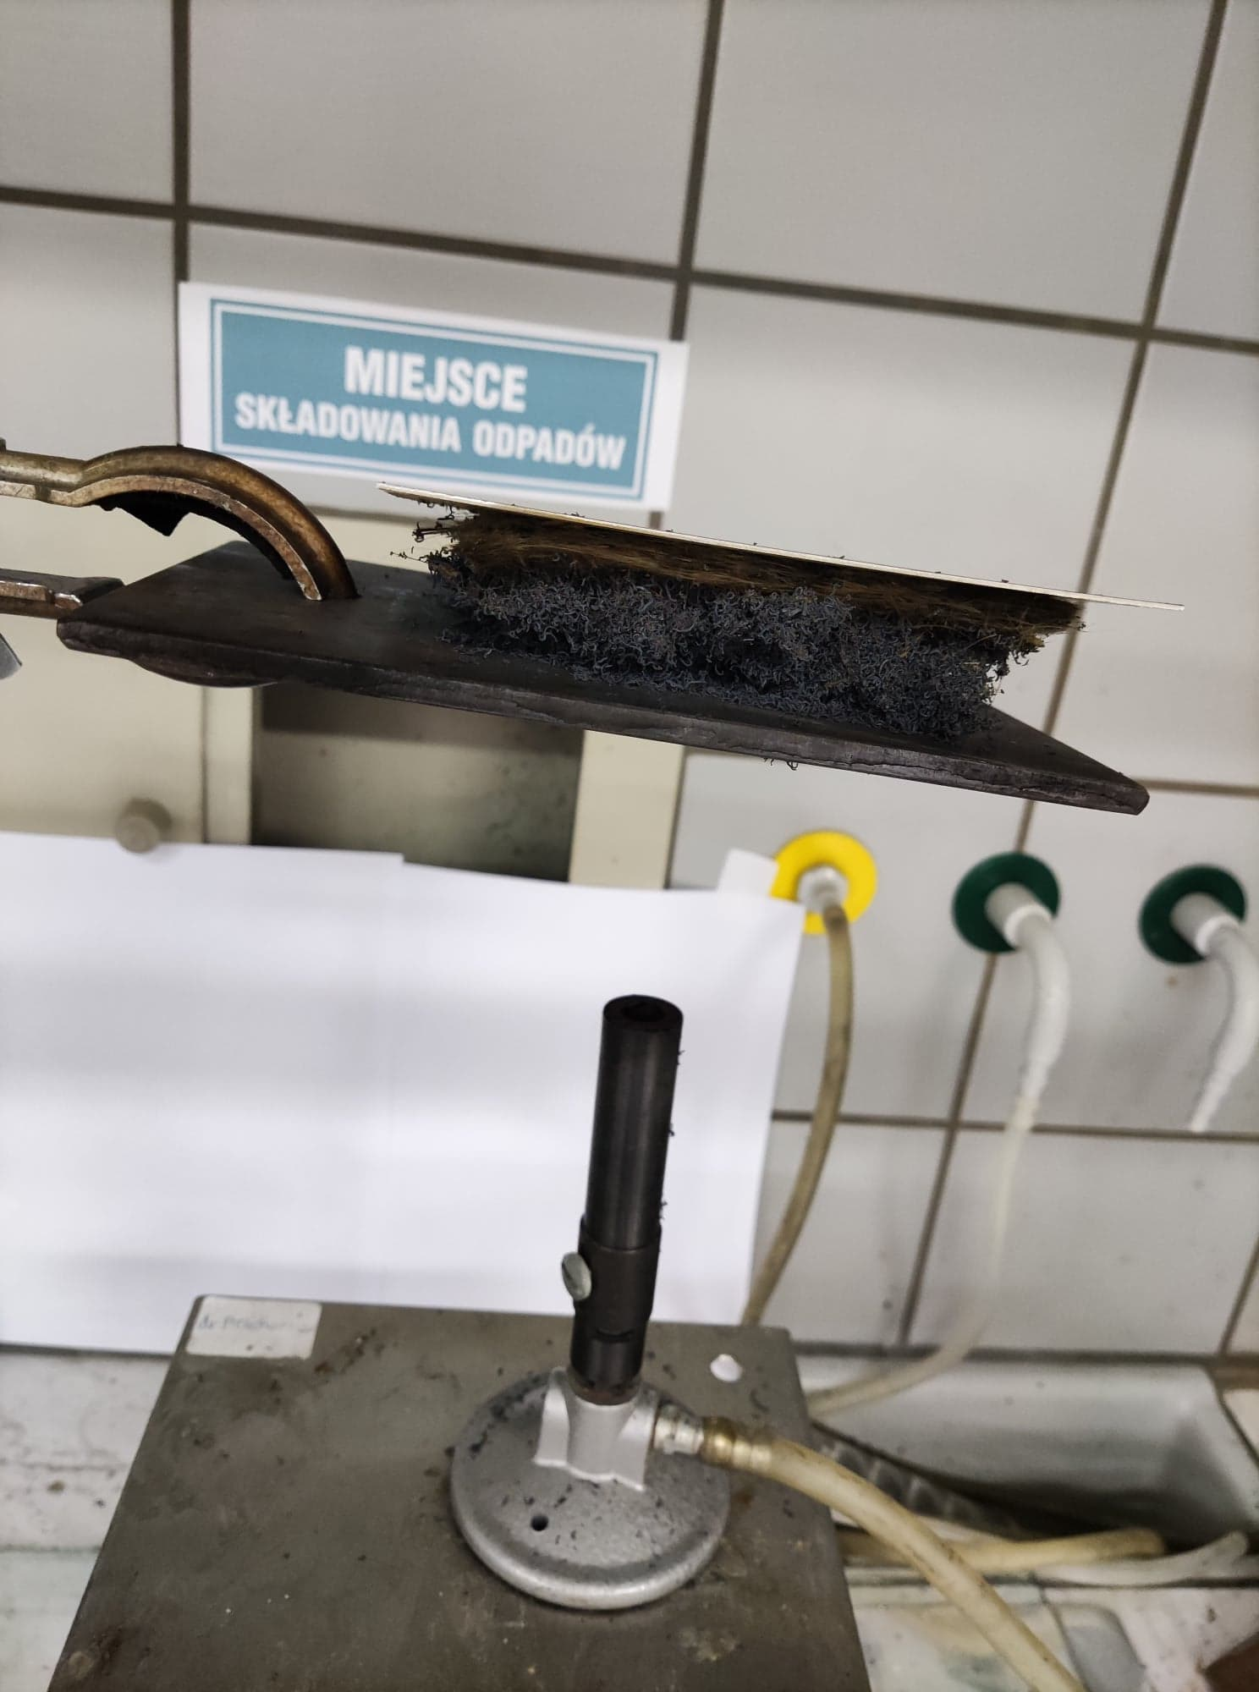
Badanie hot plate
Badanie hot plate polegało na podgrzewaniu płyty po gorącej stronie i odczytywaniu temperatur po obu stronach
Odczyt temperatur był przeprowadzany po ustabilizoaniu się temperatur
Dodatkowo mierzona była szerokość warstwy, dzięki czemu możliwe było uzyskanie danych o zależności wydajności warstwy od jej pęcznienia

Slide 16
Badanie hot plate
Widoczne jest zwiększenie różnicy temperatur wraz ze wzrostem temperatury po gorącej stronie
Także widoczne jest to, że warstwa zaczyna gwałtownie pęcznieć w temperaturach powyżej 180 ⁰C i kontynuuje pęcznienie, kiedy powierzchnia z tą temperaturą przemieszcza się przez warstwę
Widoczna jest korelacja pomiędzy zwiększaniem się różnicy temperatur między stronami a szerokością warstwy

Slide 17
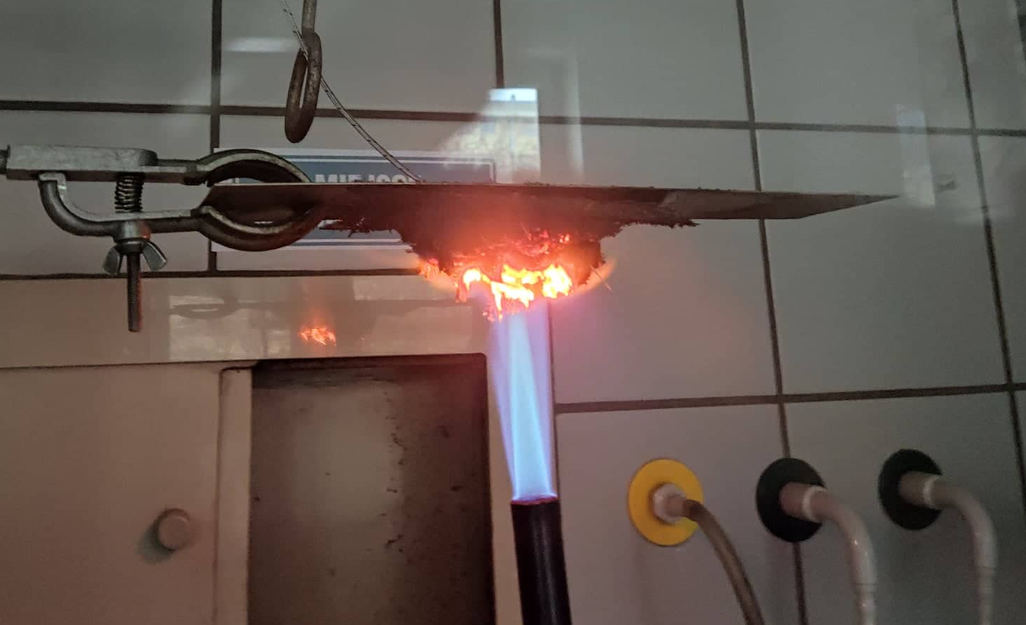
Badanie ogniotrwałości w palniku
Ostatecznym badaniem dla powłok było badanie ogniotrwałości nad palnikiem Bunsena
Badanie przeprowadzane było przez ponad 1h, temperatura płomienia była ustalana zgodnie z normą PN EN 1365-2, po godzinie wynosiła 945 ⁰C
W taki sposób testowane były powłoki z warstwami bazaltowaymi
Kryterium R zostało przyjęte jako temperatura płyty stalowej <= 350 ⁰C

Slide 18
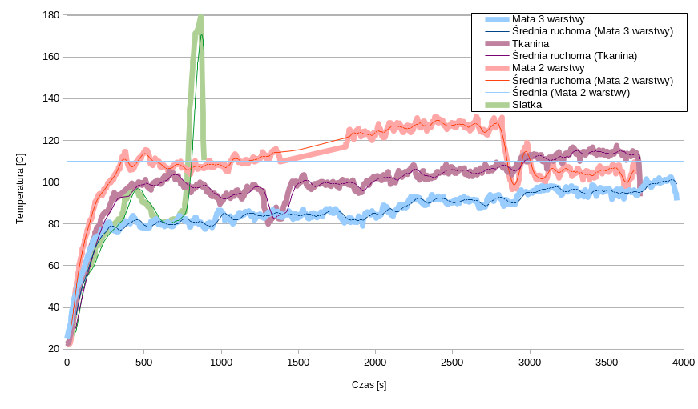
Badanie ogniotrwałości w palniku
Z próbą najlepiej poradziła sobie powłoka posiadająca 3 warstwy wraz z matą bazaltową
Powłoka zawierająca siatkę ze względu na niską adhezję odpadła od płyty stalowej, przez co widać szybki wzrost temperatury
Pozostałe powłoki spełniły kryterium REI 60, ze względu na temperatury końcowe niższe niż 162 ⁰C

Slide 19
Źródła
A. Lucherini i inni "Intumescent coatings used for the fire-safe design of steel structures: A review"
J. Alongi i inni "Intumescence: Tradition versus novelty. A comprehensive review"
W. Zhao i inni "Flame retardant treatments for polypropylene: Strategies and recent advances"
G. Janowska i inni "Palność polimerów I materiałów polimerowych"
S. Lu i inni "Recent developments in the chemistry of halogen-free flame retardant polymers„
Nguyen V. C. i inni „Preparation of magnetic composite based on zinc oxide nanoparticles and chitosan as a photocatalyst for removal of reactive blue”

